Slide 1
Charakteristické prvky reliéfu a inventarizácia výskytov alochtónnych jaskynných sedimentov Ponického krasu
Ústav geografie, Prírodovedecká fakulta, Univerzita Pavla Jozefa Šafárika v Košiciach
Autor: Bianka Lajgútová, 3BGb1
Školiteľ: Ing. Ján Bóna
2021/2022

Slide 2
Ciele práce
Ústav geografie, Prírodovedecká fakulta, Univerzita Pavla Jozefa Šafárika v Košiciach
mapovanie a charakterizovanie povrchových krasových a montánnych antropogénnych foriem reliéfu Ponického krasu a ich vzájomné ovplyvnenie
základná morfometrická analýza jednotlivých povrchových foriem reliéfu
mapovanie výskytu podzemných krasových foriem reliéfu (jaskyne)
identifikácia a charakterizovanie jednotlivých výskytov alochtónnych jaskynných sedimentov v sledovanej oblasti a ich inventarizácia

Slide 3
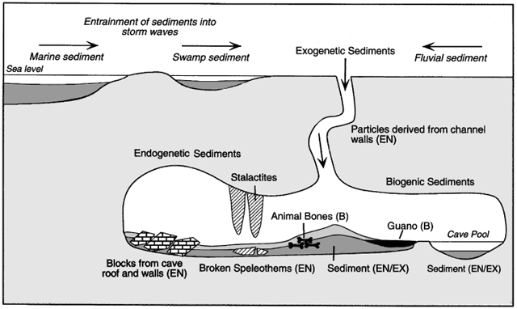
Teoretické východiská
Ústav geografie, Prírodovedecká fakulta, Univerzita Pavla Jozefa Šafárika v Košiciach
krasové formy reliéfu (závrty, škrapy...)
montánne antropogénne formy reliéfu (pingy, prieskumné ryhy, lomy...)
alochtónne jaskynné sedimenty
Obr. 1. Jaskynné sedimenty. Zdroj: Ones, B., 2003: Cave sediments. Eds: Middleton, G.V., Church, M. J., Coniglio, M., Hardie, L.A., Longstaffe. F.J. Encyclopedia of Sediments and Sedimentary Rocks. Edmonton, Canada. Department of Earth and Atmospheric Sciences University of Alberta.

Slide 4
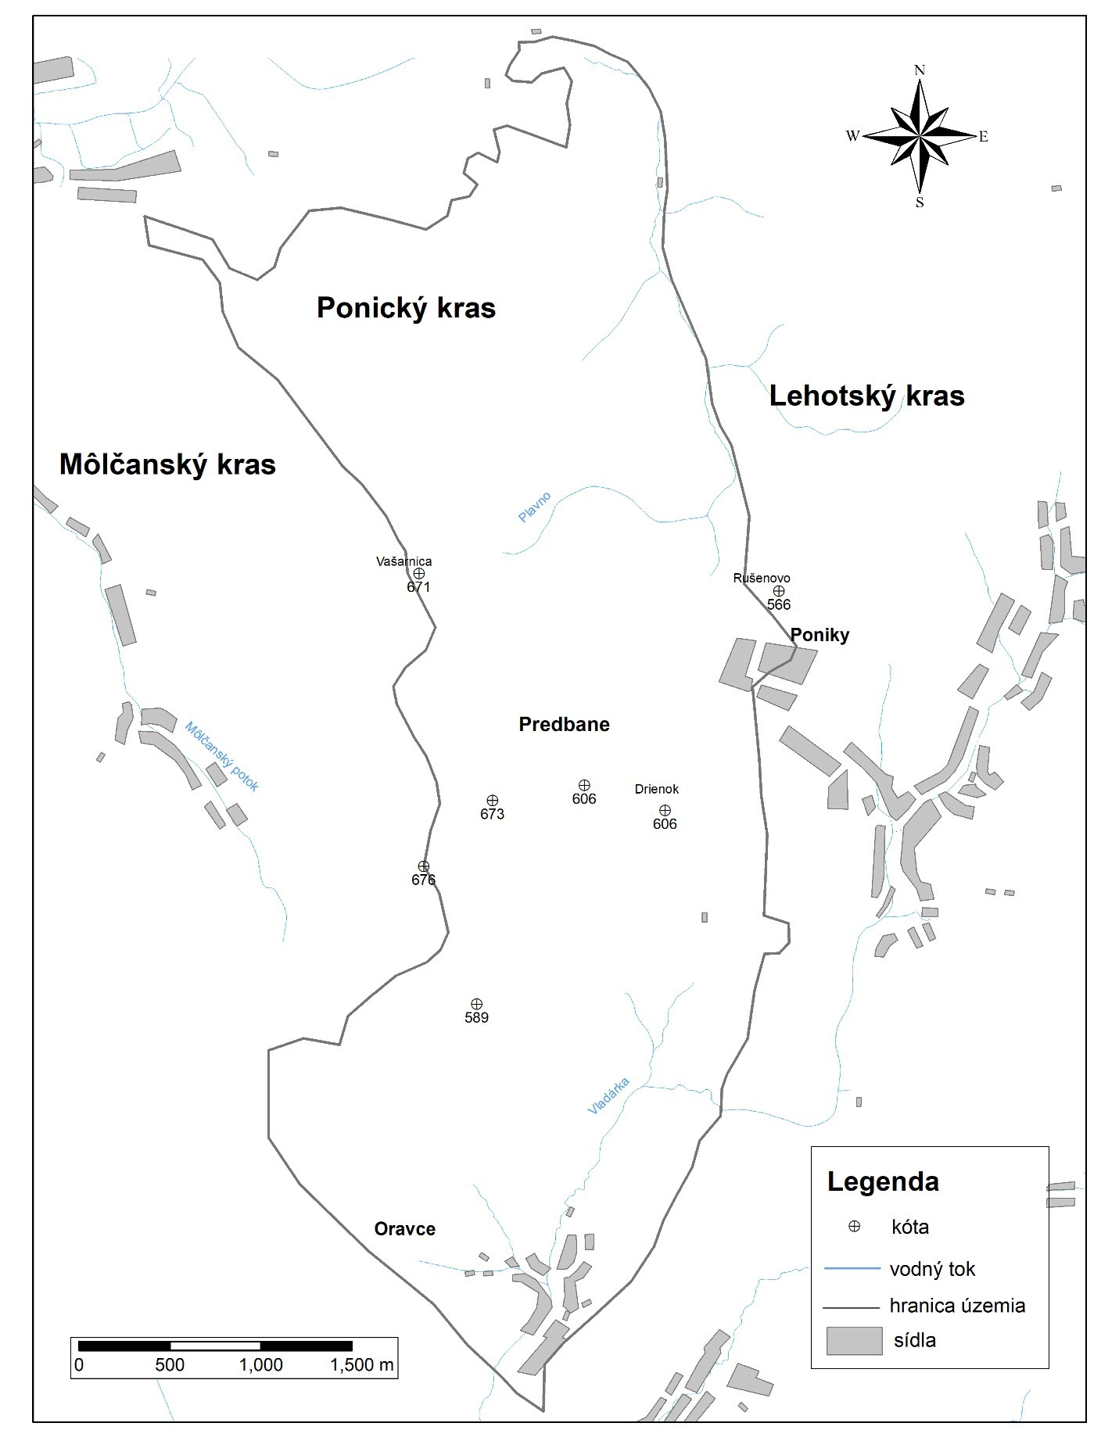
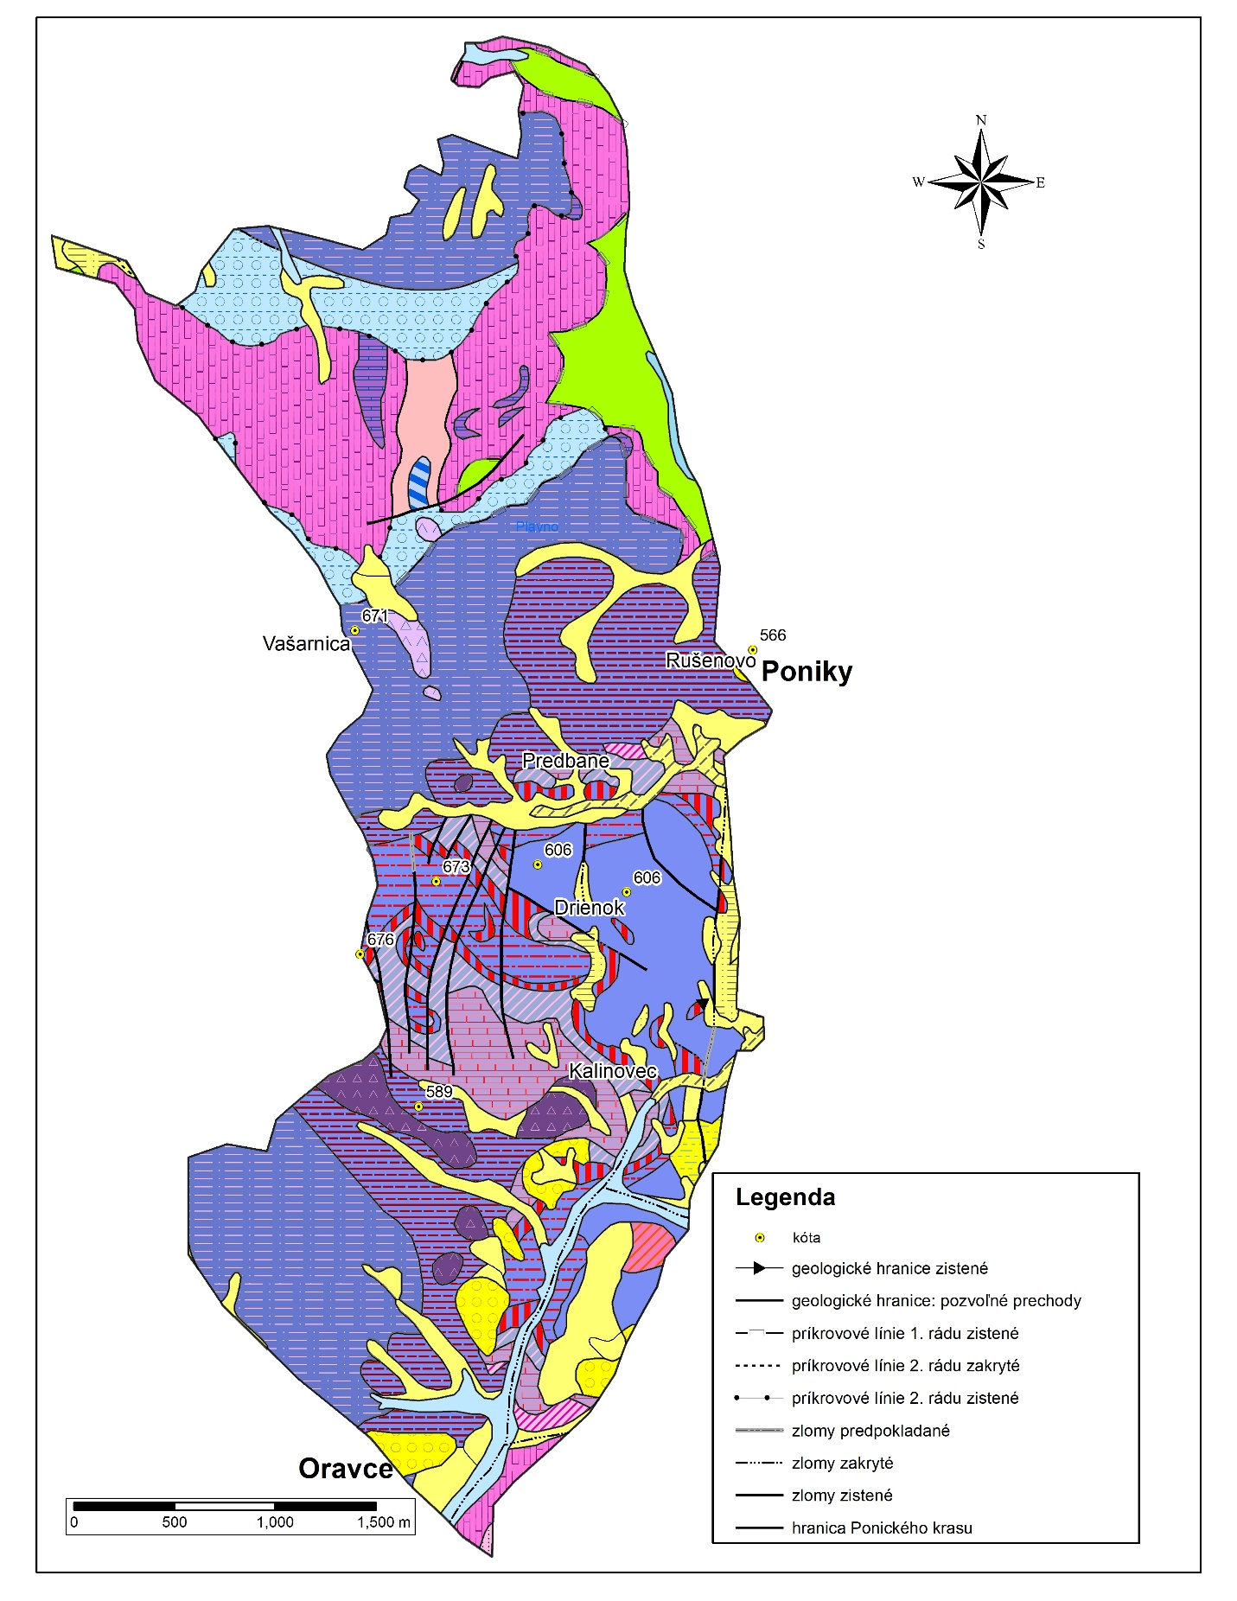
Vymedzenie územia
Ústav geografie, Prírodovedecká fakulta, Univerzita Pavla Jozefa Šafárika v Košiciach
Obr. 2. Lokalizačná mapa Ponického krasu. Zdroj dát: terénne mapovanie, GKÚ Bratislava. Hranice úz. podľa P. Michala. Súr. systém: WGS 1984. A. spracovanie (2021).
Obr. 3. Geologická mapa Ponického krasu. Zdroj dát: GKÚ Bratislava. Hranice úz. podľa P. Michala. Súr. systém: WGS 1984. A. spracovanie (2021).

Slide 5
Dáta
Ústav geografie, Prírodovedecká fakulta, Univerzita Pavla Jozefa Šafárika v Košiciach
lidarový DMR územia Ponického krasu
fotografie foriem jednotlivých reliéfu
parametre foriem reliéfu získané morfometrickou analýzou (priemer, hĺbka, obvod ...)
odobrané vzorky alochtónnych jaskynných sedimentov

Slide 6
Metódy
Ústav geografie, Prírodovedecká fakulta, Univerzita Pavla Jozefa Šafárika v Košiciach
štúdium a analýza lidarového DMR – softvéry ArcGIS, QGIS (farbenie, tieňovanie, sklonitosť, meranie morfometrických parametrov)
terénny výskum a mapovanie (meranie morfometrických parametrov foriem reliéfu, vyhotovenie forografií)
odber vzoriek jaskynných sedimentov (priamy odber zásekom)
vyhodnotenie a porovnanie výsledkov morfometrickej analýzy v Microsoft Excel

Slide 7
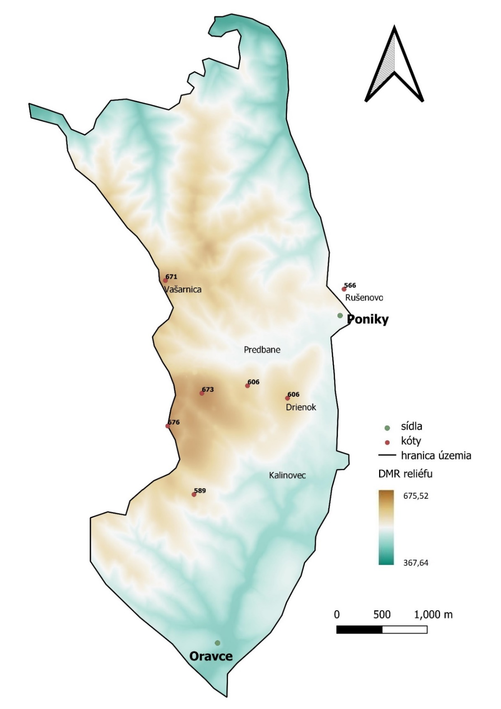
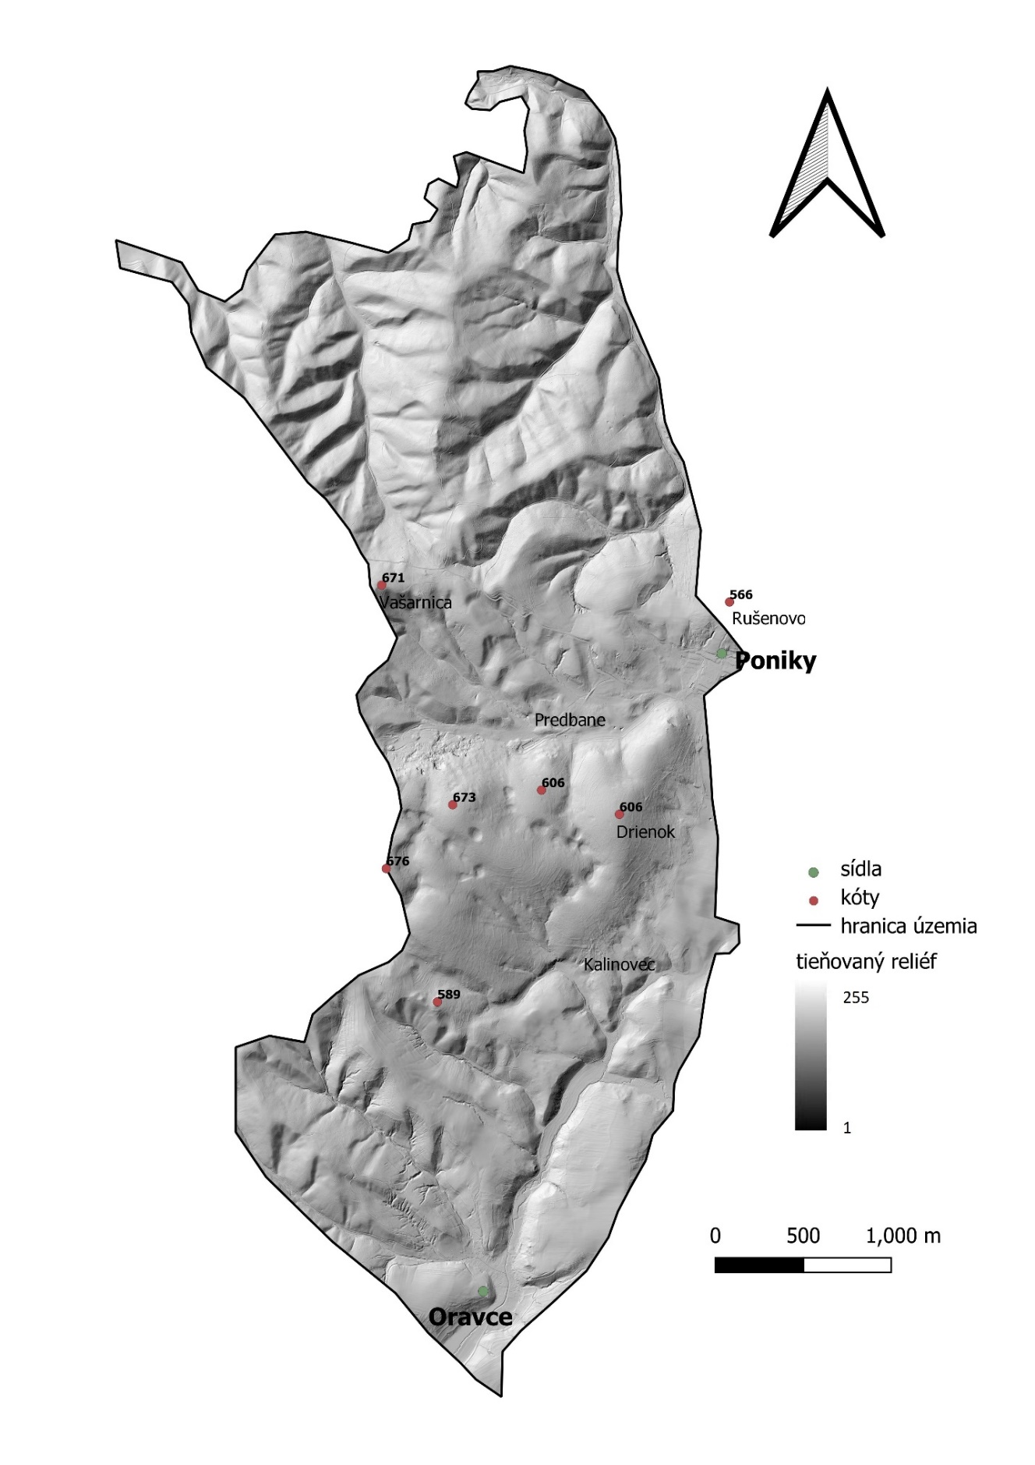
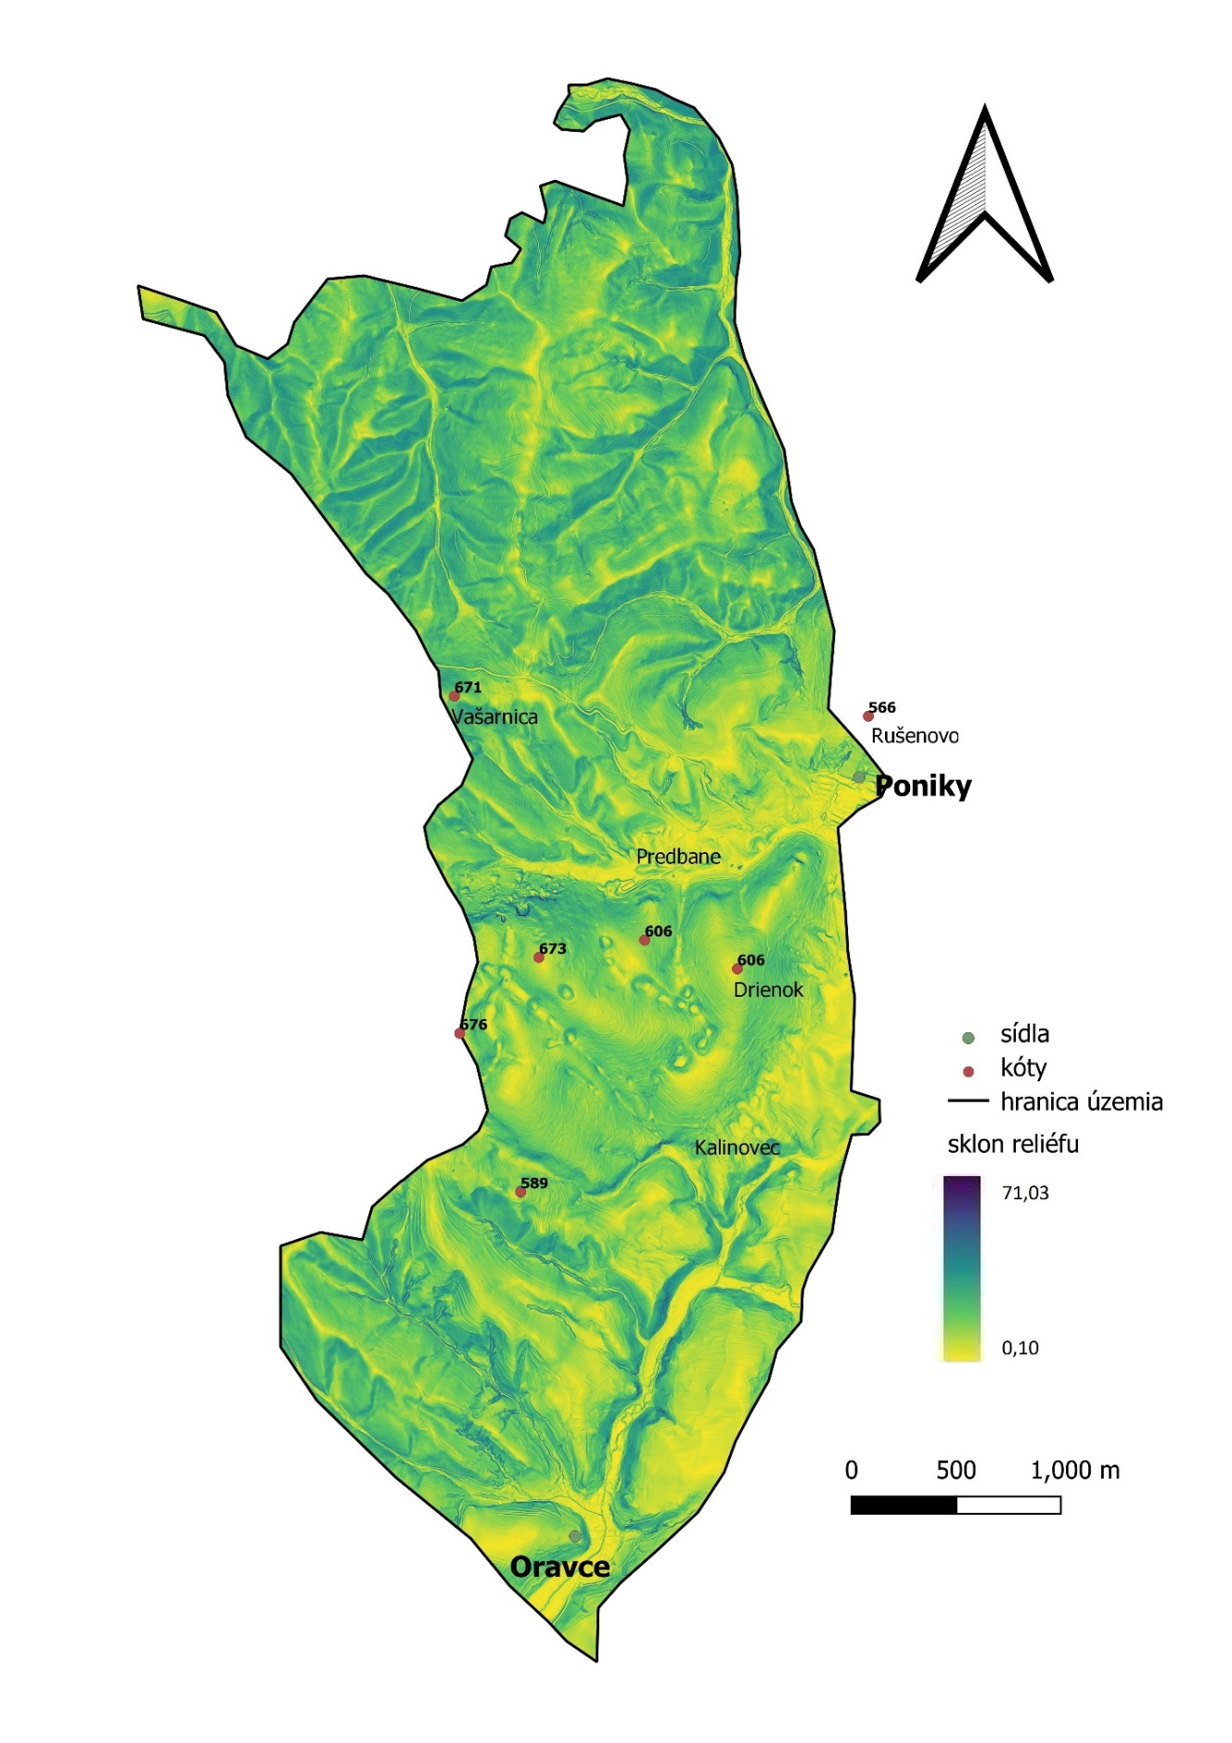
Metódy
Ústav geografie, Prírodovedecká fakulta, Univerzita Pavla Jozefa Šafárika v Košiciach
Obr. 4. Štandardne zafarbený DMR Ponického krasu. Zdroj dát: terénne mapovanie, GKÚ Bratislava. Hranice územia podľa P. Michala. Súr. systém: S-JTSK. Autorské spracovanie (2022).
Obr. 5. Tieňovaný reliéf Ponického krasu. Zdroj dát: terénne mapovanie, GKÚ Bratislava. Hranice územia podľa P. Michala. Súr. systém: S-JTSK. Autorské spracovanie (2022).
Obr. 6. Sklonitosť reliéfu Ponického krasu. Zdroj dát: terénne mapovanie, GKÚ Bratislava. Hranice územia podľa P. Michala. Súr. systém: S-JTSK. Autorské spracovanie (2022).

Slide 8
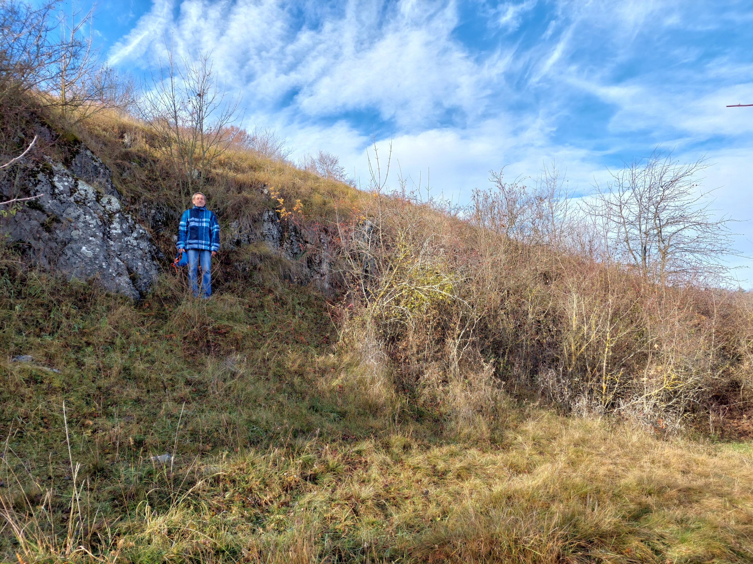
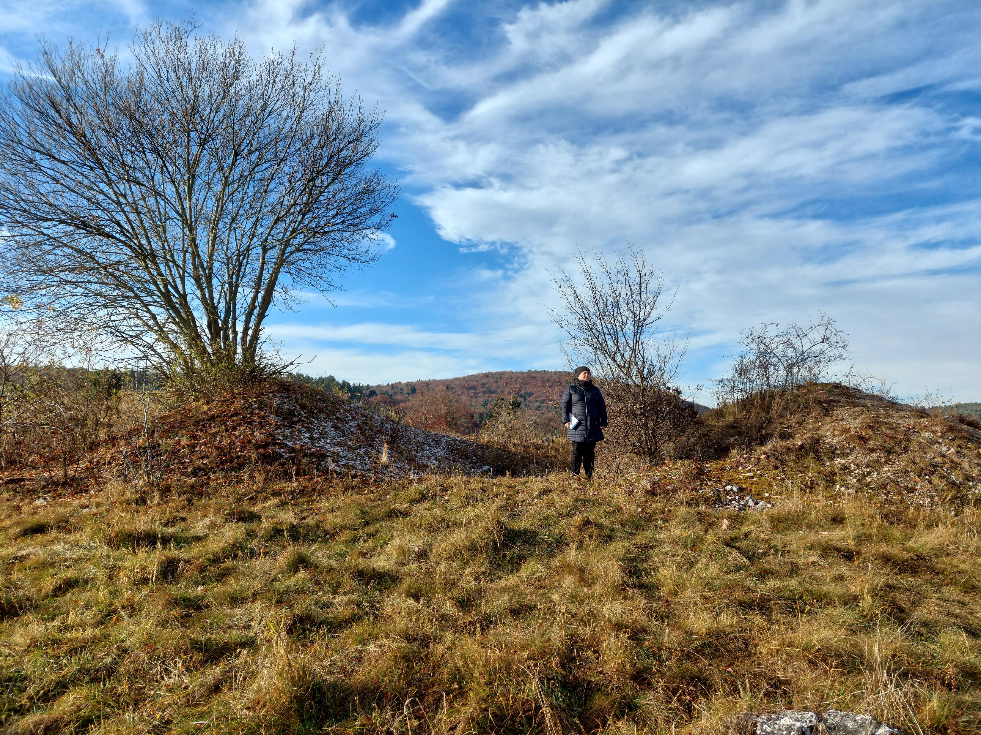
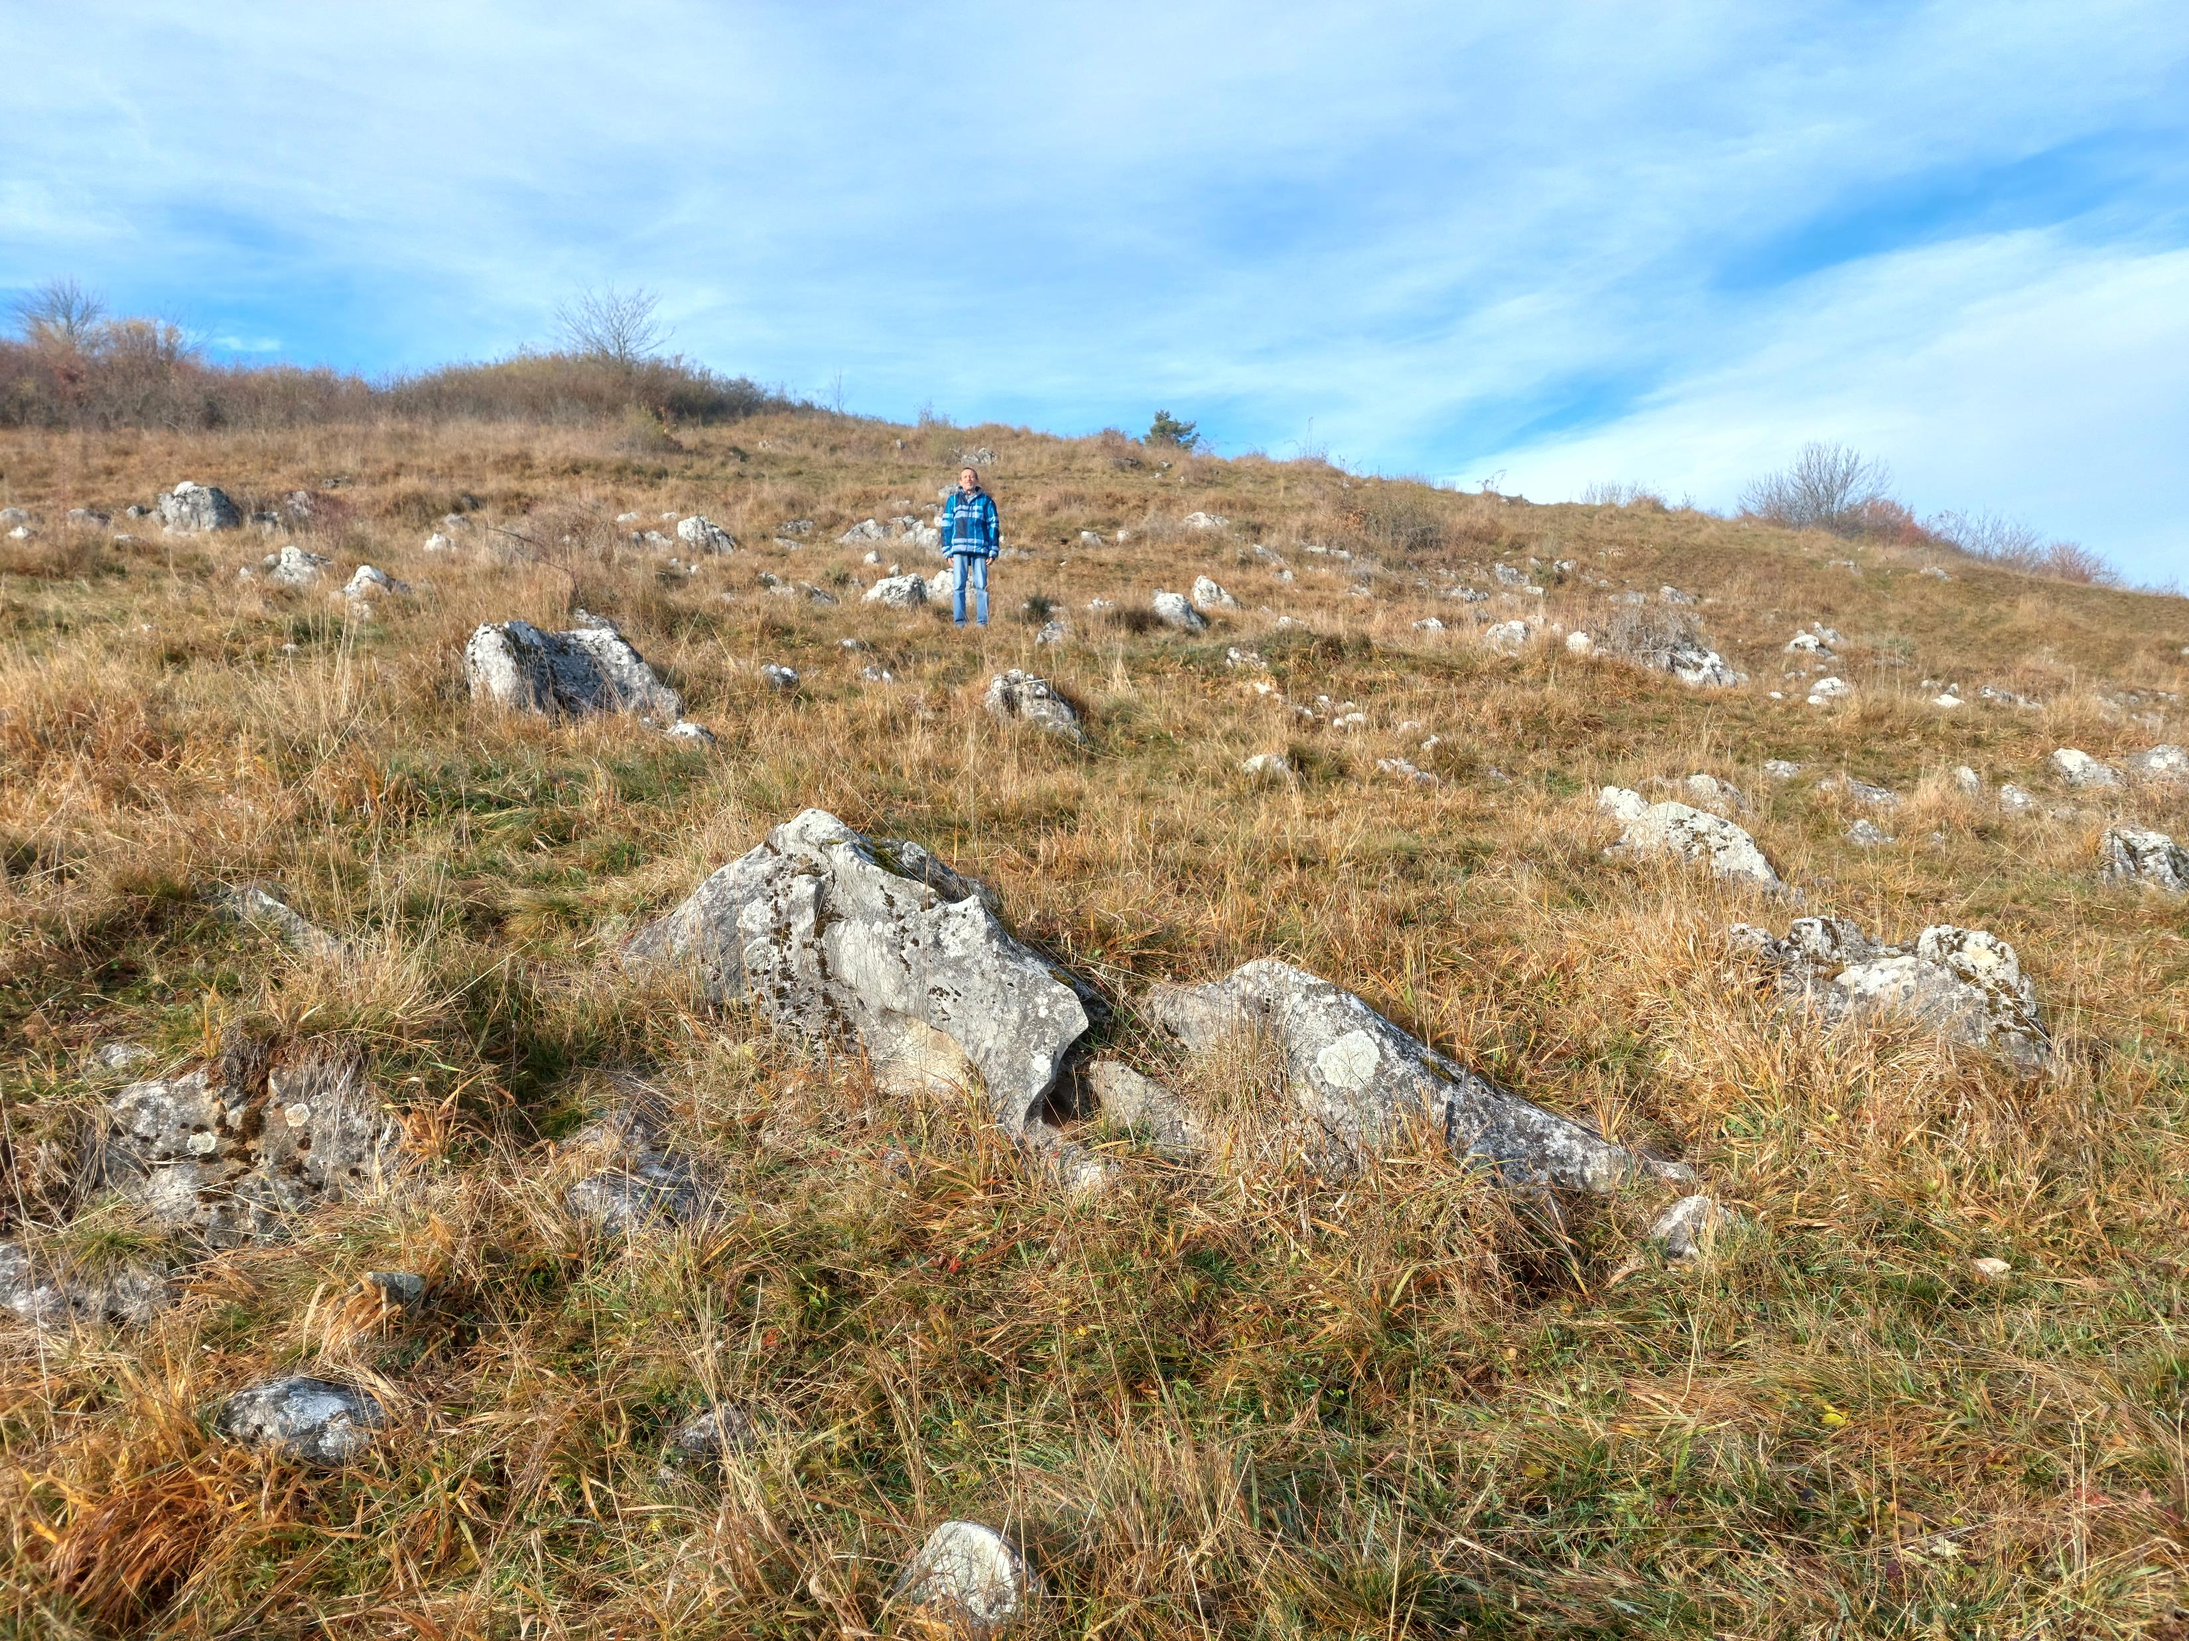
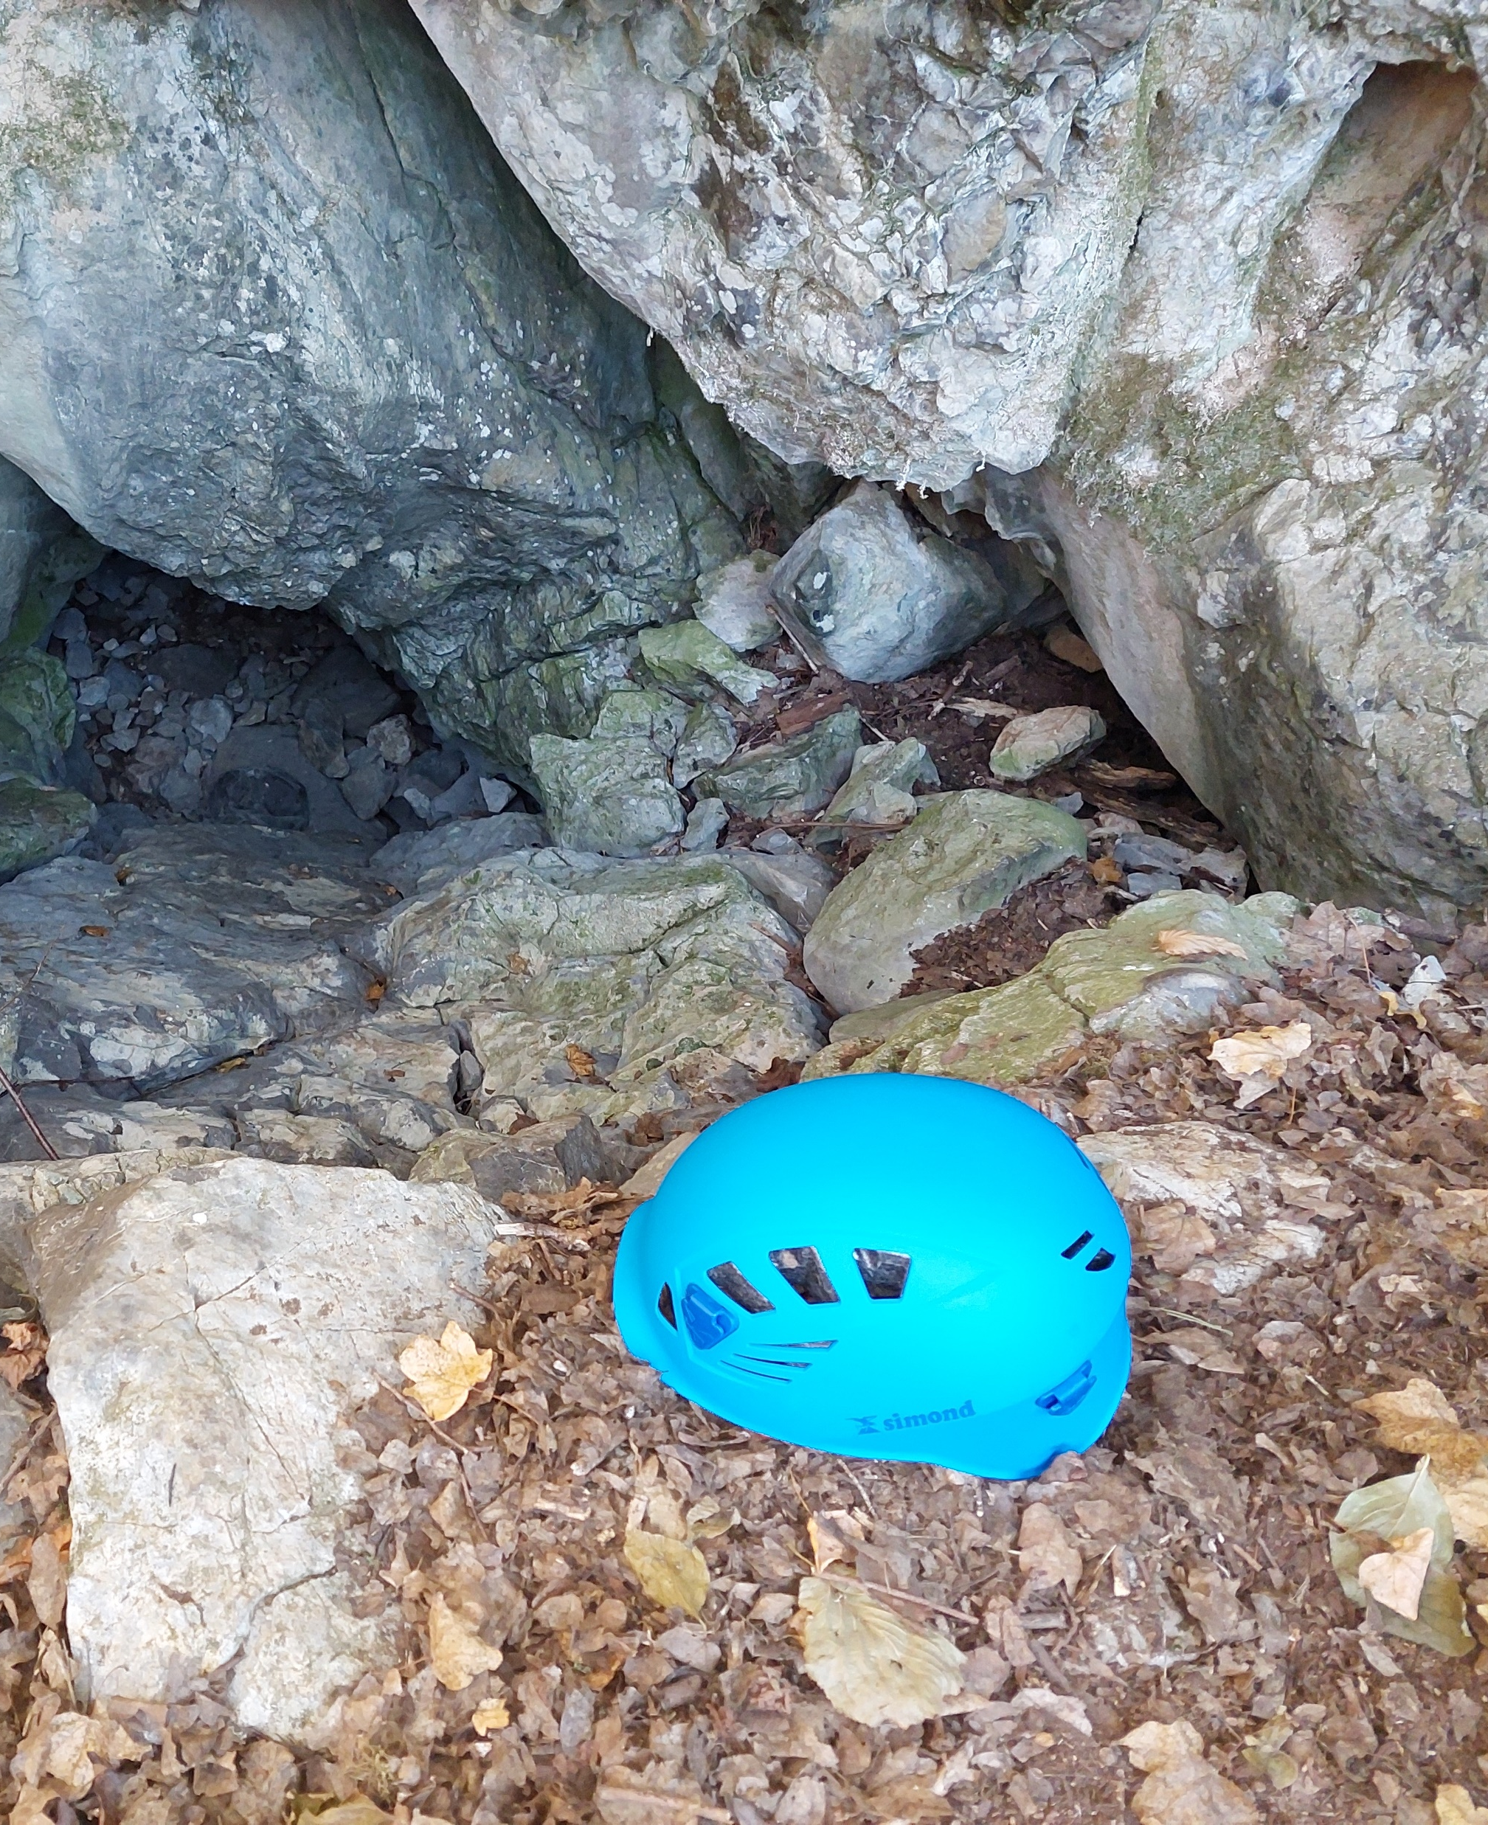
Metódy
Ústav geografie, Prírodovedecká fakulta, Univerzita Pavla Jozefa Šafárika v Košiciach
Mapovanie krasových a antropogénnych foriem v teréne
Mapovanie jaskýň
Odber vzoriek
Obr. 7-10. Krasové a montánne antropogénne formy reliéfu. Zdroj: Autorské fotografie.

Slide 9
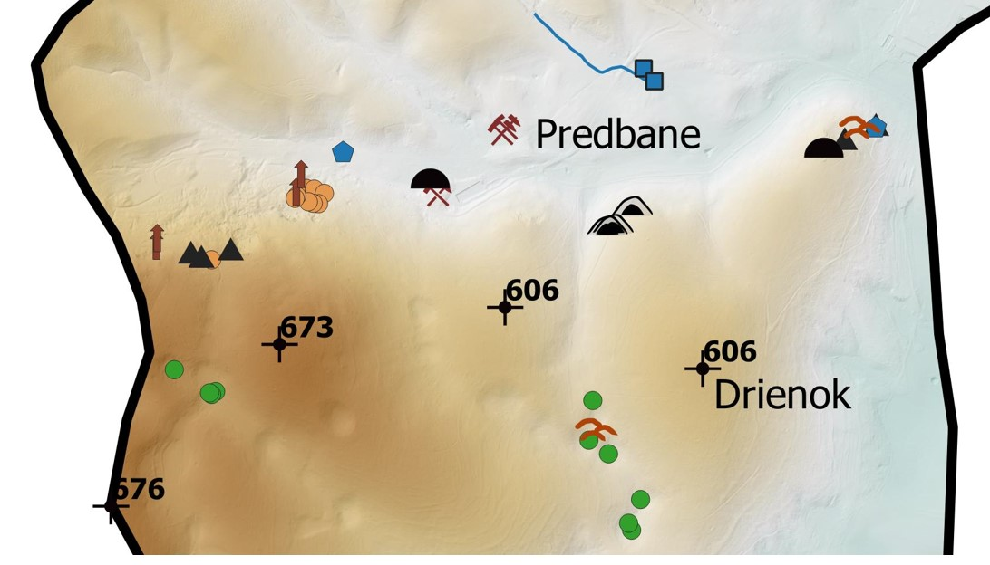
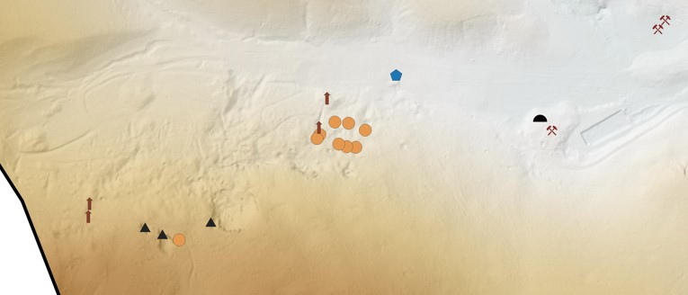
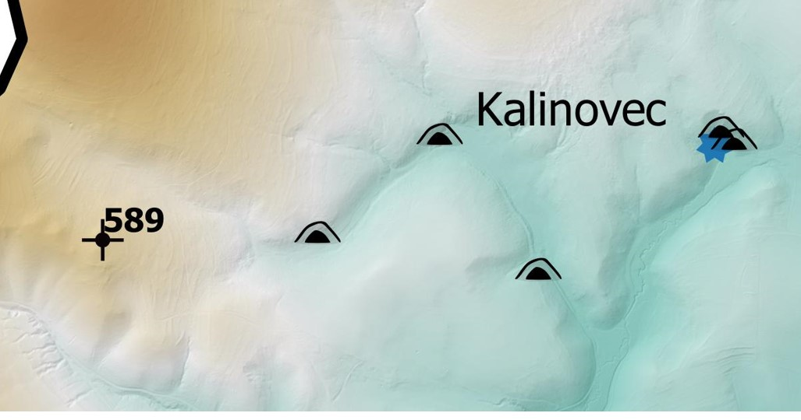
výsledky
Ústav geografie, Prírodovedecká fakulta, Univerzita Pavla Jozefa Šafárika v Košiciach
Obr. 11. Mapa foriem reliéfu Ponického krasu. Zdroj dát: terénne mapovanie, GKÚ Bratislava. Hranice územia podľa P. Michala. Súradnicový systém: S-JTSK. Autorské spracovanie (2022).

Slide 10
výsledky
Ústav geografie, Prírodovedecká fakulta, Univerzita Pavla Jozefa Šafárika v Košiciach
Tab. 1. Morfometrické parametre píng. Vlastné spracovanie.
Tab. 2. Morfometrické parametre závrtov. Vlastné spracovanie.
P.č. | Tvar pingy | Priemer pingy (m) | Hĺbka pingy (m) | Dĺžka obvalu (m) | Šírka obvalu (m) | Výška obvalu (m) | Priemer pingy v DMR (m) | Obvod pingy v DMR (m)
1 | kruhovitý | 5.5 | 1.1 | 4.5 | 0.8 | 0.4 | 6.2 | 25
2 | kruhovitý | 6.5 | 1.3 | 6 | 0.9 | 0.1 | 6.7 | 23
3 | kruhovitý | 8 | 3 | 7.5 | 1 | 0.5 | 8.2 | 30
4 | elipsovitý | 9 - 14 | 3 | 9.5 | 0.8 | 0.3 | 9.1-13.3 | 45
5 | kruhovitý | 2 | 0.4 | - | - | - | 2.5 | 10
6 | elipsovitý | 5.5 - 6.5 | 1.2 | 6.4 | 1 | 0.4 | 5.4-6.6 | 28
7 | elipsovitý | 2 - 4 | 1.8 | 3 | 0.7 | 0.3 | 3-4 | 17
8 | kruhovitý | 5 | 3 | 5 | 0.8 | 0.3 | 5.5 | 26
Efektivita digitálnej analýzy foriem reliéfu pri makroformách (veľké rozmery, ťažké terénne merania)
Mikroformy (pingy) – terénna analýza
P.č. | Tvar závrtu podľa pôdorysu | Tvar závrtu podľa profilu | Priemer závrtu (m) | Priemer závrtu v DMR (m) | Obvod závrtu v DMR (m)
1 | elipsovitý | misovitý | 50-70 | 52-71 | 226
2 | elipsovitý | misovitý | 30-60 | 43-62 | 195
3 | kruhový | misovitý | 50 | 55 | 196
4 | kruhový | misovitý | 50 | 56 | 239
5 | elipsovitý | misovitý | 40-50 | 42-57 | 210
6 | elipsovitý | misovitý | 4.3-5.1 | 4.2-5.2 | 20
7 | zúžený asymetrický | tanierovitý | 60-100 | 58-98 | 312
8 | kruhový | misovitý | 20 | 18 | 50
9 | kruhový | misovitý | 3 | 3.1 | 13
10 | elipsovitý | tanierovitý | 55-80 | 48-88 | 255

Slide 11
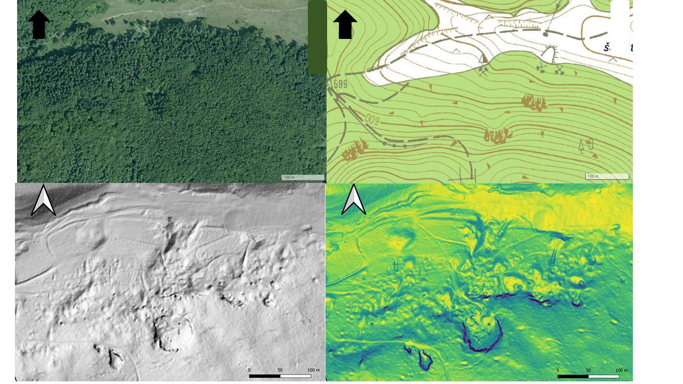
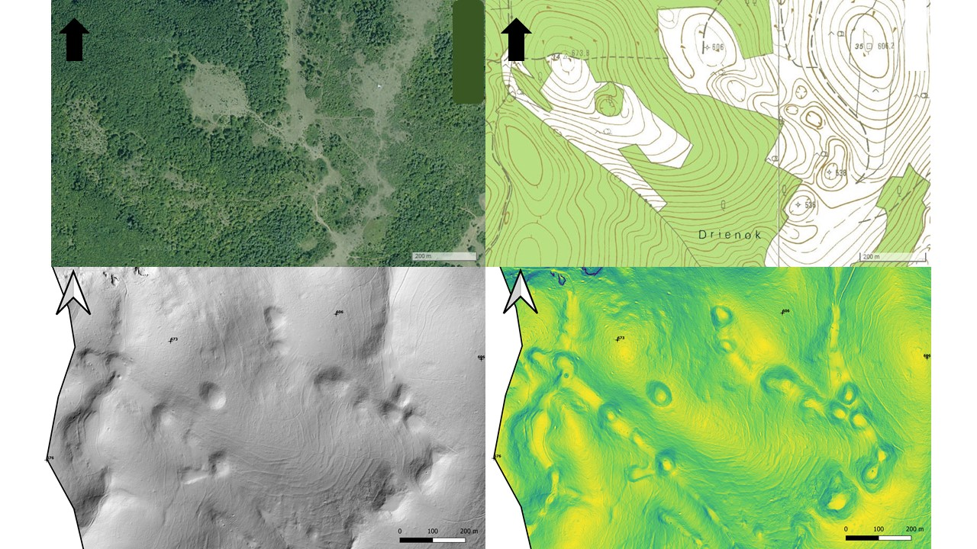
Výsledky
Porovnanie ortofoto snímky, základnej mapy v mierke 1: 10000, mapy tieňovaného reliéfu a mapy sklonitosti reliéfu
Najlepšie viditeľné krasové aj montánne antropogénne formy reliéfu na modely tieňovaného reliéfu a modely sklonitosti reliéfu
Obr. 12: Prieskumná oblasť Ponického krasu v lokalite kóty Drienok (606 m n. m.). A.ortofoto mapa, B.mapa ZM10, C.mapa tieňovaného reliéfu, D.mapa sklonitosti reliéfu. Zdroj dát: terénne mapovanie, GKÚ Bratislava. Súr. systém: S-JTSK. A. spracovanie (2022).
Obr. 13: Krasové depresie (závrty) v lokalite kóty Drienok (606 m n. m.). A.ortofoto mapa, B.mapa ZM10, C.mapa tieňovaného reliéfu, D.mapa sklonitosti reliéfu. Zdroj dát: terénne mapovanie, GKÚ Bratislava. Súr. systém: S-JTSK. A. spracovanie (2022).

Slide 12
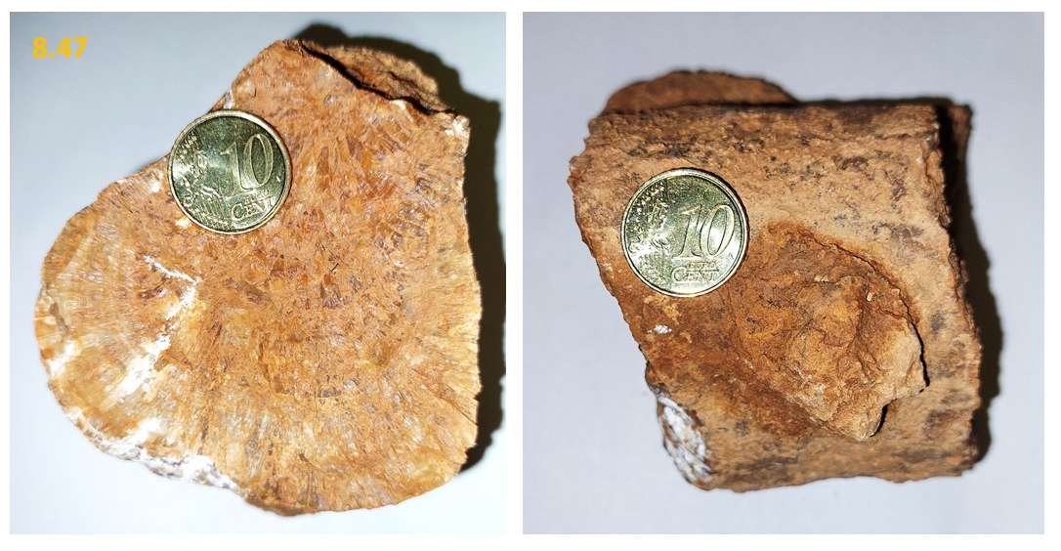
Výsledky
Ústav geografie, Prírodovedecká fakulta, Univerzita Pavla Jozefa Šafárika v Košiciach
Dokázaný výskyt alochtónnych jaskynných sedimentov (piesky rôzneho charakteru, štrky, okruhliaky, jaskynné hliny, brekcie, pyroklastiká)
Významné autochtónne sedimenty (úlomky minerálov, kvapľovej výzdoby, kryštalické kôry)
Obr. 14: úlomok kryštalického kvapľa z jaskyne Slepúchova diera v lokalite kóty Drienok (606 m n. m.). Autor: Bianka Lajgútová (2022).

Slide 13
záver
Ústav geografie, Prírodovedecká fakulta, Univerzita Pavla Jozefa Šafárika v Košiciach
Zmapovanie výskytu jednotlivých foriem reliéfu, zhotovenie a porovnanie morfometrickej analýzy – ucelený prehľad – geografické a geomorfologické účely (štúdium banských území v okolí Banskej Bystrice), didaktické vzdelávanie – štúdium v teréne
Určenie výskytu jaskýň na základe podložia, charakter sedimentov – geologické účely (výskyty alochtónnych sedimentov v okolí Banskej Bystrice), didaktické vzdelávanie – štúdium v teréne

Slide 14
Ďakujem za pozornosť
Ústav geografie, Prírodovedecká fakulta, Univerzita Pavla Jozefa Šafárika v Košiciach

